Slide 1
Camille
Rede Neural para detecção de gêneros artísticos

Slide 2
Objetivo
Receber um arquivo de imagem que representa uma pintura;
Tentar detectar a qual estilo artístico ela pertence.

Slide 3
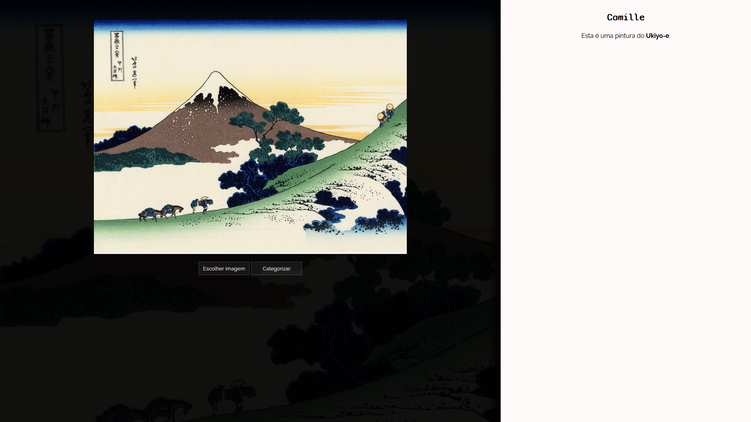

Slide 4
Fases do Projeto
Coleta de dados;
Tratamento dos dados;
Treinamento da rede neural;
Criação de uma API RESTful;
Criação de uma IHC.

Slide 5
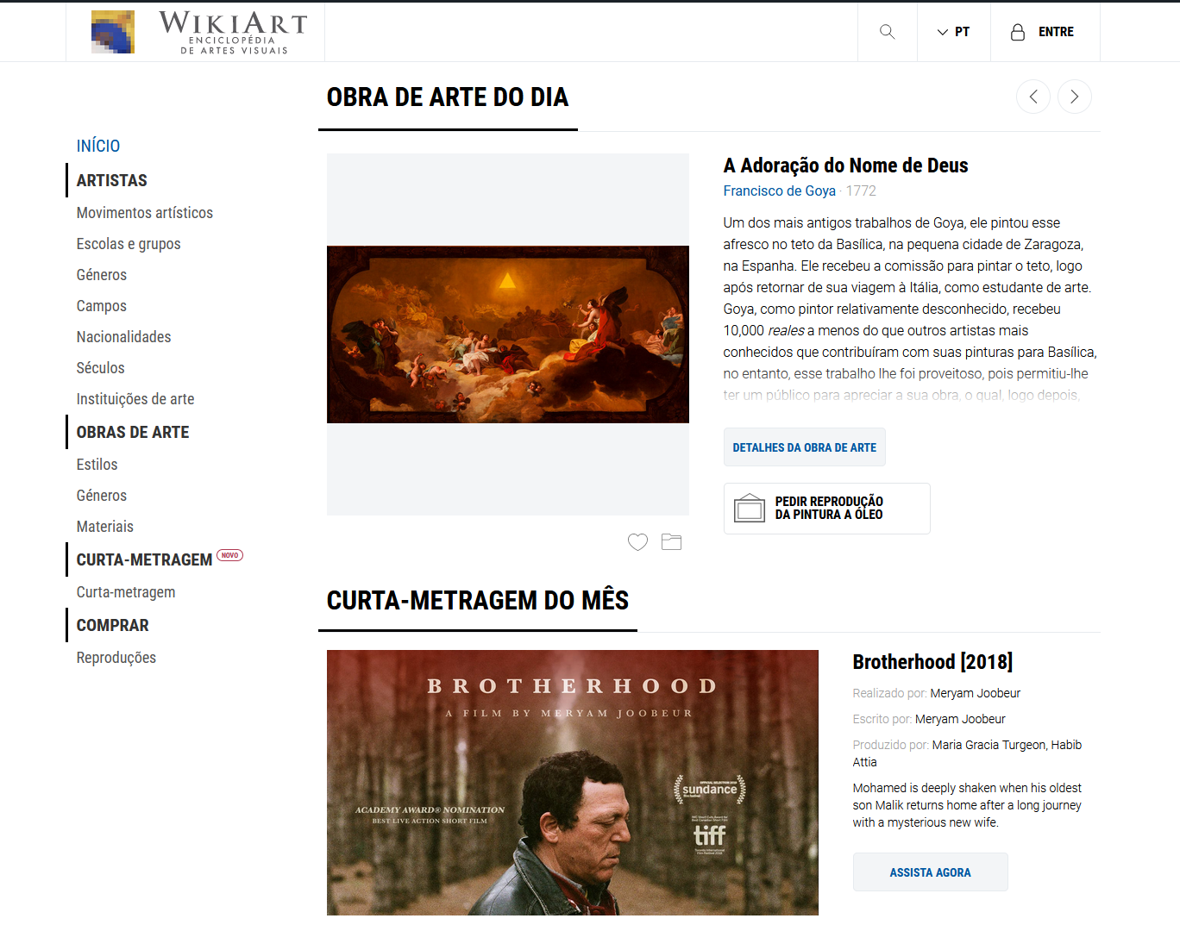
Coleta de dados
Coleção de 81446 (aprox. 24,5GB) de imagens retiradas do WikiArt.org ¹.

Slide 6
Tratamento dos dados
As imagens estão originalmente dividas em 27 categorias:
expressionismo abstrato; gestualismo; minimalismo; color field; expressionismo; cubismo analítico; cubismo; cubismo sintético; realismo; realismo contemporâneo; novo realismo; pré-renascença; alta renascença; maneirismo; renascimento nórdico; art nouveau; barroco; fauvismo; impressionismo; pós-impressionismo; arte naif; pontilhismo; pop-art; rococó; romantismo; simbolismo e ukiyo-e.

Slide 7
Tratamento dos dados
Esse nível de granularidade não é interessante. Podemos mesclar alguns gêneros

Slide 8
Expressionismo Abstrato, Gestualismo, Minimalismo e Color Field: Arte Abstrata; Cubismo Analítico, Cubismo Sintético e Cubismo: Cubismo; Realismo, Realismo Contemporâneo e Novo Realismo: Realismo; Pré-Renascença, Alta Renascença, Maneirismo e Renascimento: Renascença. 17 classes

Slide 9
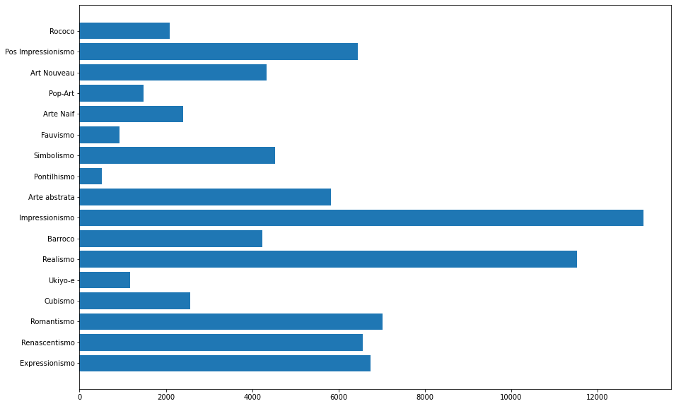

Slide 10
Treinamento da rede neural
Biblioteca fast.ai ¹
Python;
APIs de mais alto nível que encapsulam o PyTorch ²;
Fácil uso;
Não é necessário ser mestre em matemática graduado em Stanford para fazer coisas legais, mas é necessário conhecer a teoria.

Slide 11
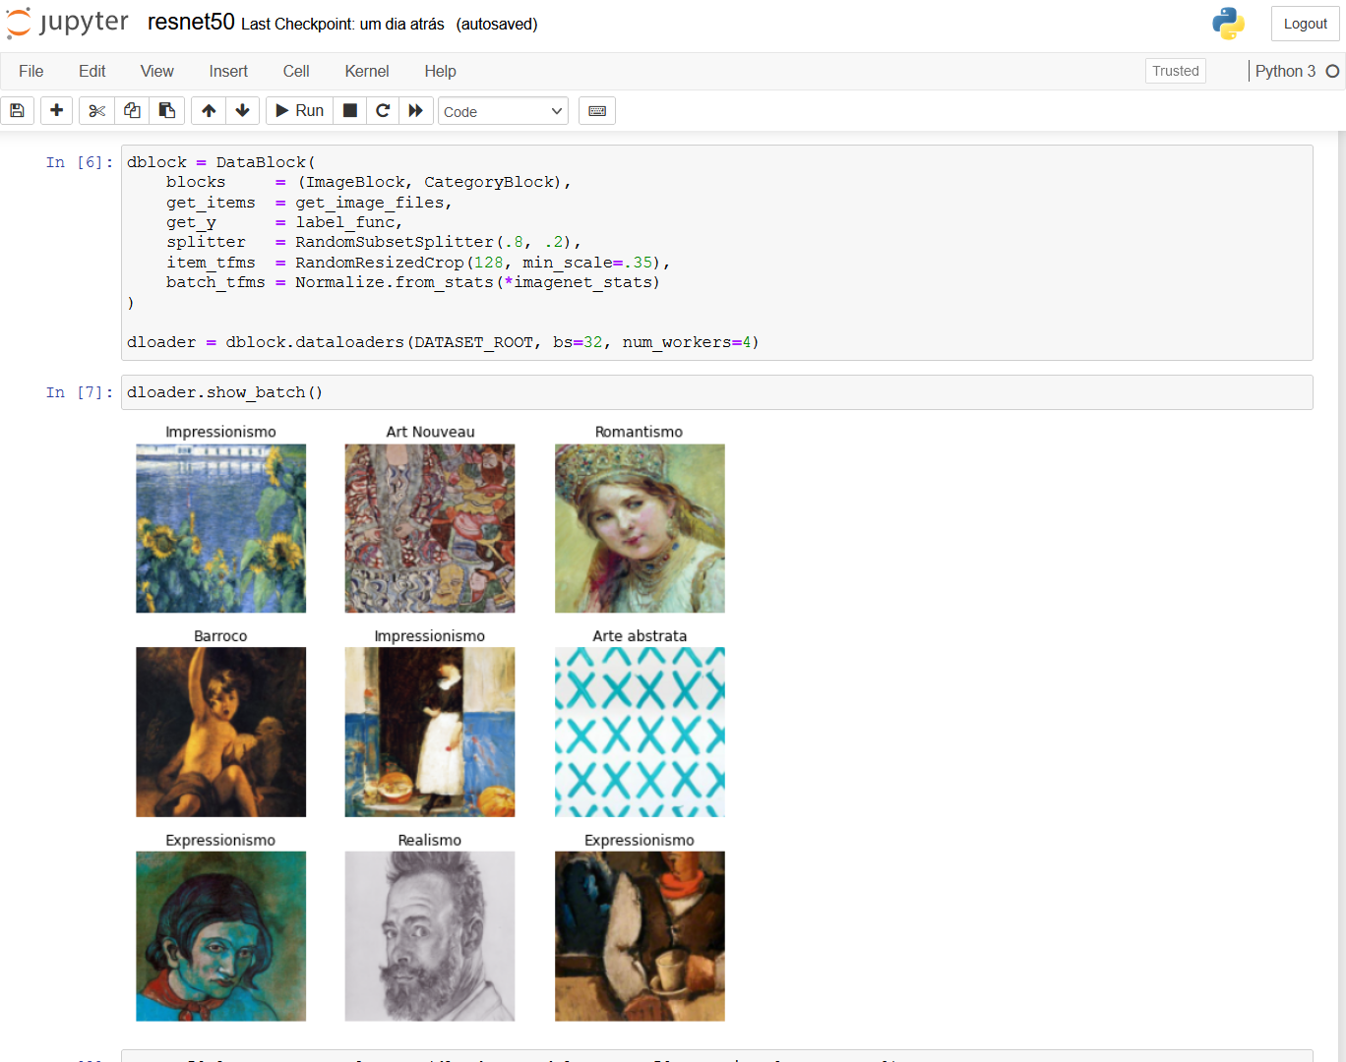
Treinamento da rede neural
ResNet50 ¹
Google Compute Cloud
4 vCPUS, 15GB RAM
NVIDIA Tesla T4
Permutação aleatória das imagens
80% para treinamento;
20% para validação;
Subárea aleatória de cada imagem para evitar overfitting.

Slide 12
Treinamento da rede neural
Aproximadamente 14 horas de treinamento;
Acurácia de 66%.

Slide 13
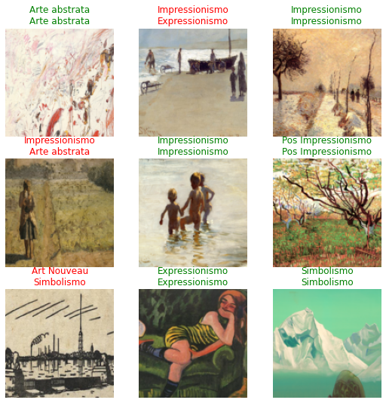

Slide 14
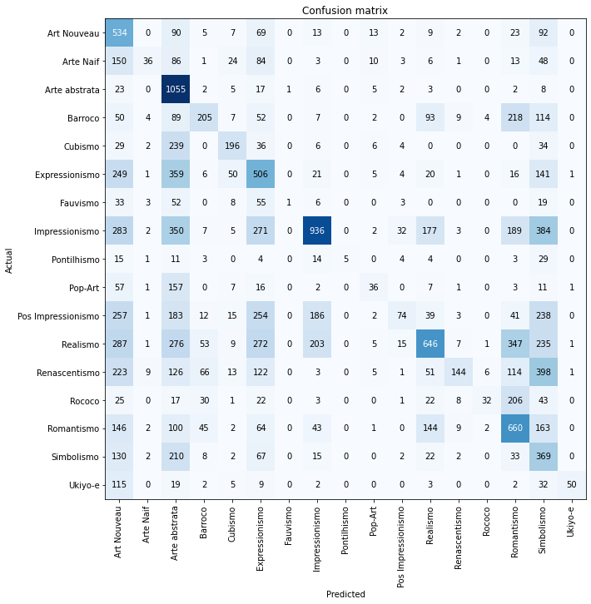

Slide 15
API RESTful
Interface para a utilização do modelo treinado.
GET - /vocab
Retorna uma lista com o nome das classes do modelo.
POST - /r50/p
Recebe um arquivo de imagem e a joga no modelo;
Retorna as probabilidades calculadas para cada classe.

Slide 16
Interface Humano Computador
Tecnologias Web;
Utiliza o modelo através da API RESTful;
Interface para o uso do usuário final ¹.

Slide 17
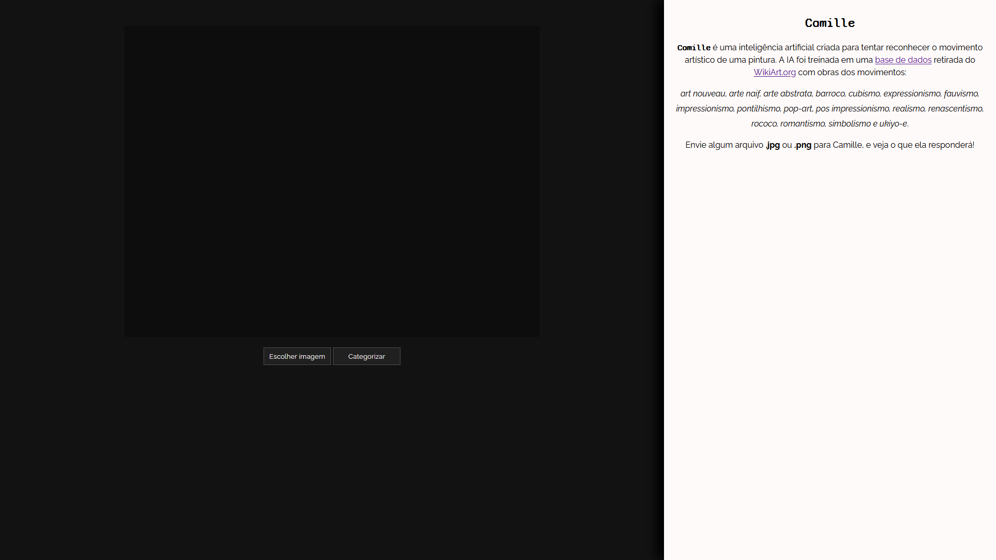

Slide 18
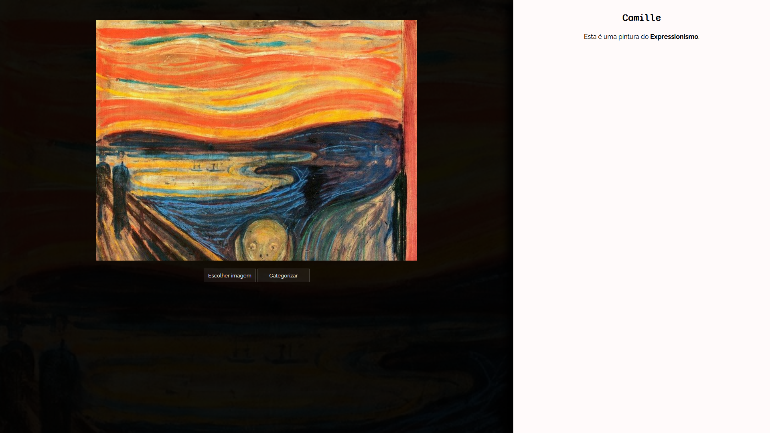

Slide 19
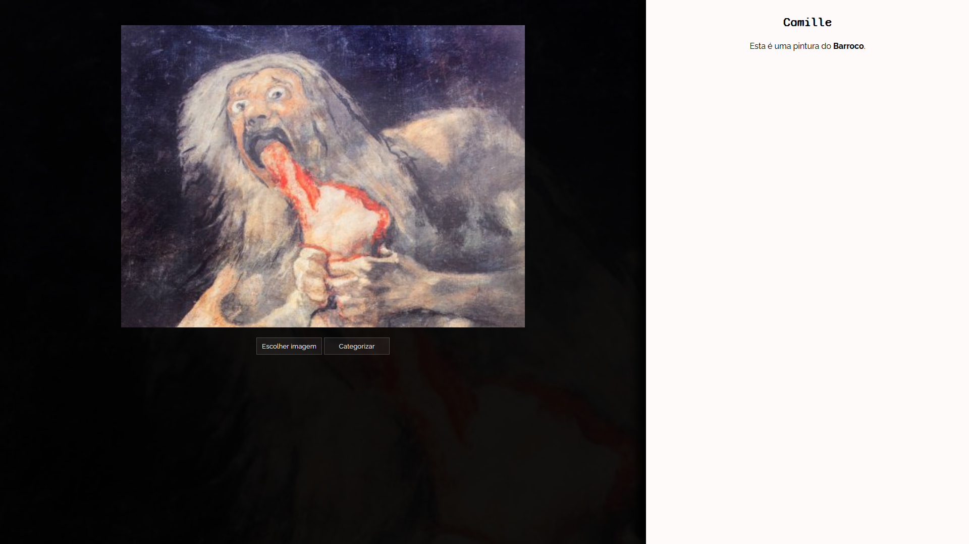

Slide 20
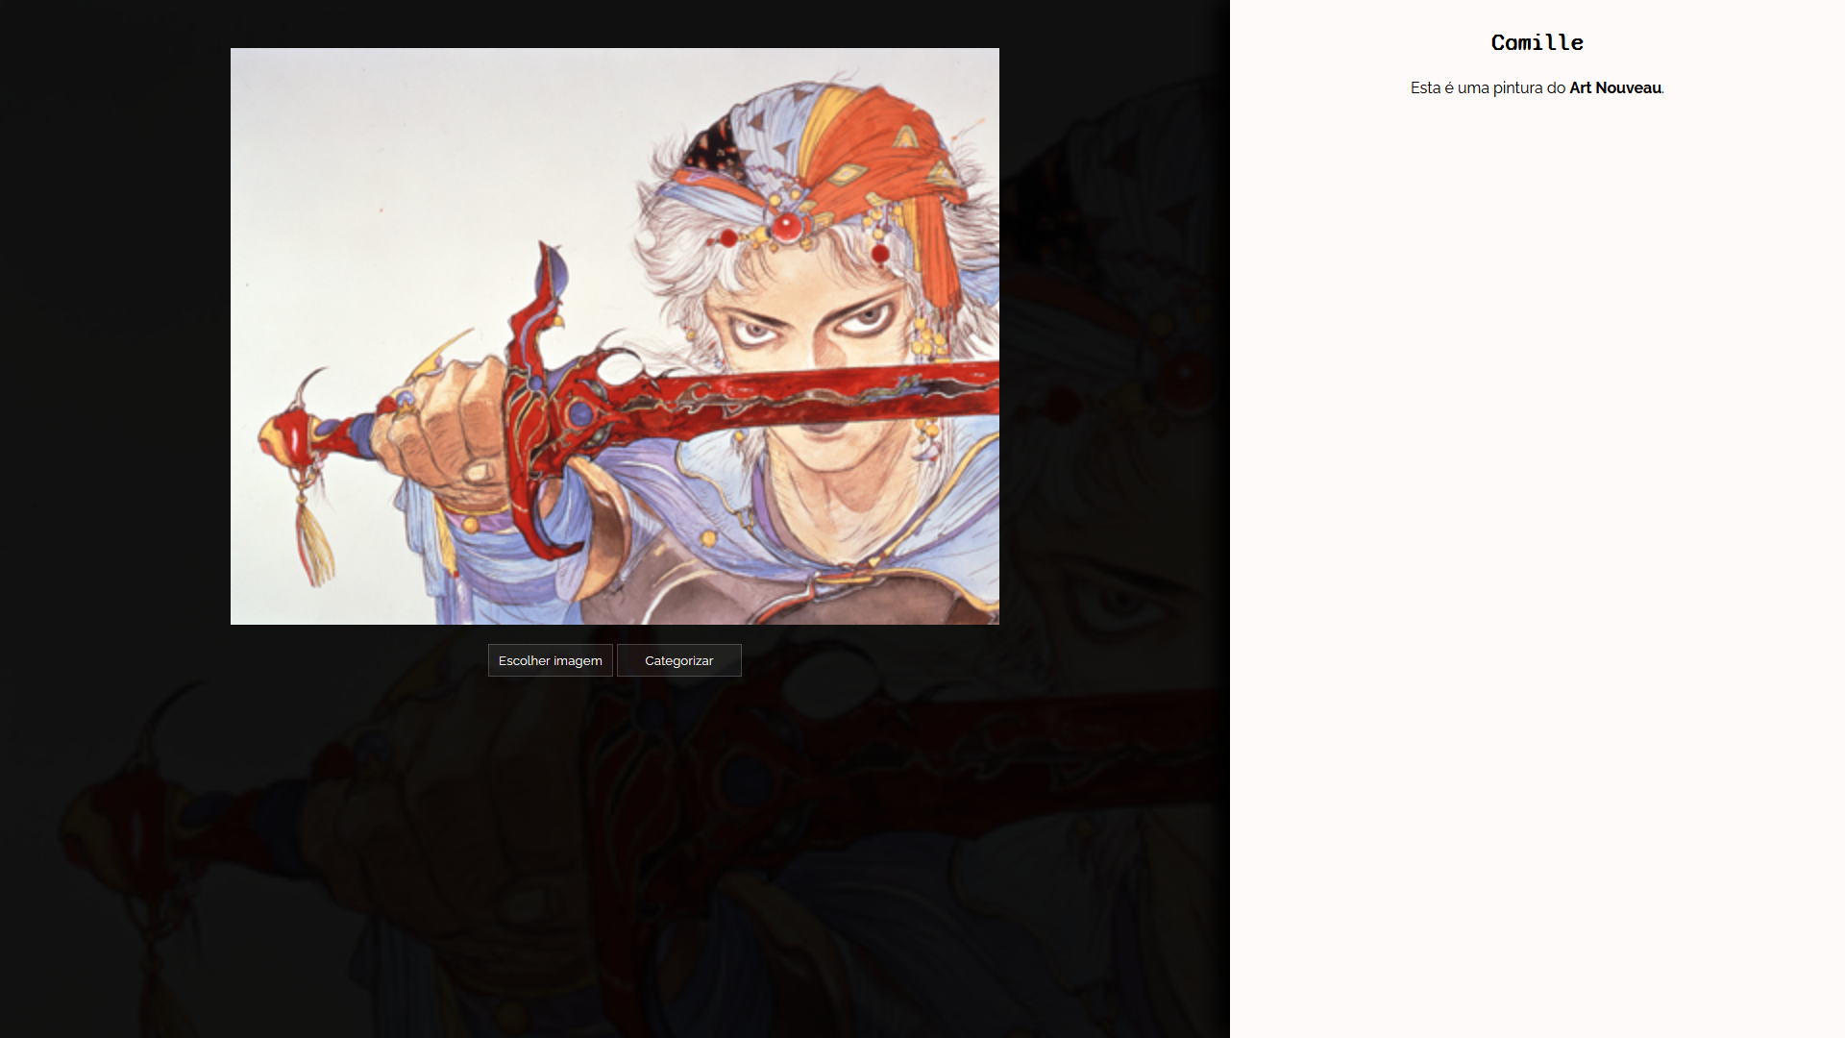

Slide 21
Fim
Obrigado pela atenção!

